Slide 1
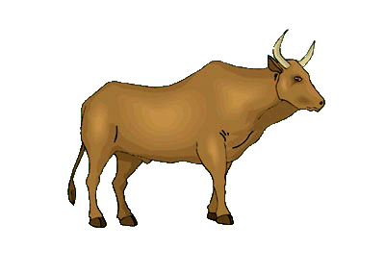
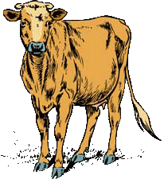
35 НЕОБЫЧНЫХ ФАКТОВ О КОРОВАХ
www.zooclub.ru
Одомашнивание коров началось во времена раннего неолита. Предком домашних коров был дикий бык.
Notes:
http://zooclub.ru/fakty/o_korovah.shtml

Slide 2
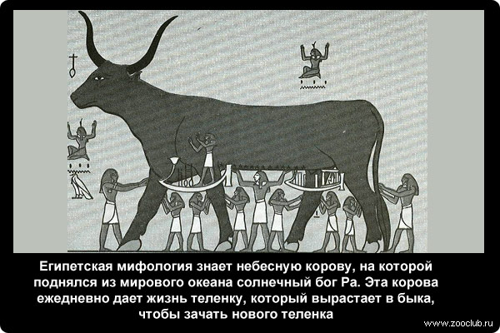

Slide 19
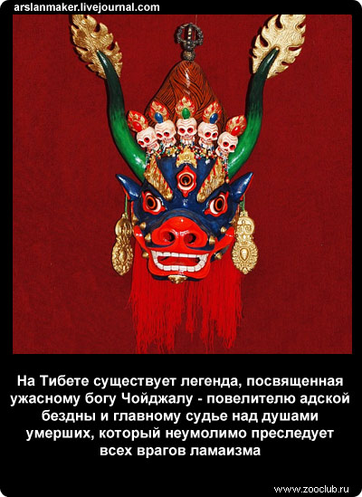

Slide 32
